Slide 1
Chongqing University of Technology
ATAI
Advanced Technique of Artificial Intelligence
Chongqing University of Technology
ACL_2020
Github:None
Hongyang Song

Slide 2
Outline
Motivation
Approach
Experiments
Conclusion

Slide 3
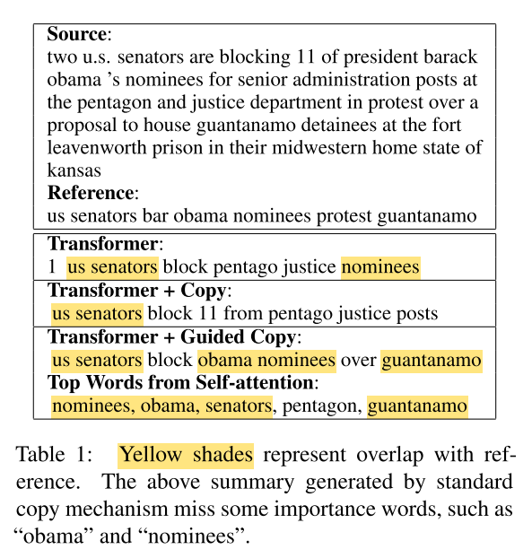
Motivation
Notes:
两名美国参议员阻挠奥巴马总统提名的11人担任五角大楼和司法部的高级行政职位，抗议把关塔纳摩湾拘留中心的在押人员关押在他们的家乡堪萨斯州的莱文沃斯堡监狱的提议
美国参议员抗议五角大厦法官提名
Senators:参议员
发现具有复制机制的基于transformer的摘要模型可能会遗漏一些重要的单词,从self-attention graph中得到一些关于单词重要性的线索
文章提出两种使用邻接矩阵计算每个词的中心性的方法,一是使用TextRank,这个算法是假设一个单词从其他单词获得的相关性分数越多,可以看做是入度中心性.另一种是假设一个词向其他词发送的关联分数越多，它可能越关键，即出度中心性

Slide 4
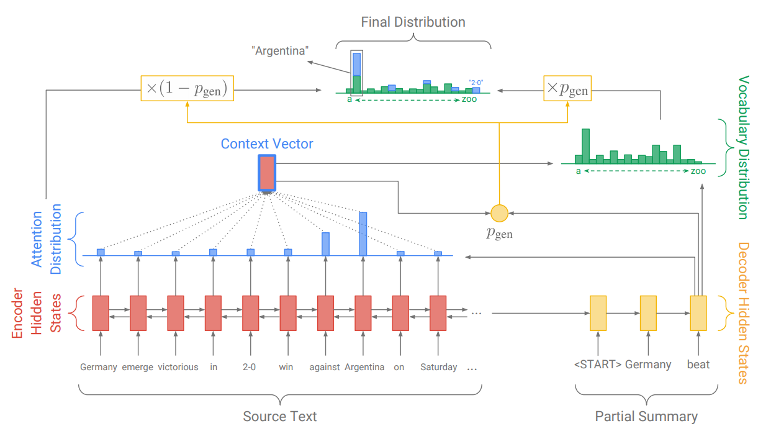
Approach
ACL_2017_Get to the point: Summarization with pointer generator networks

Slide 5
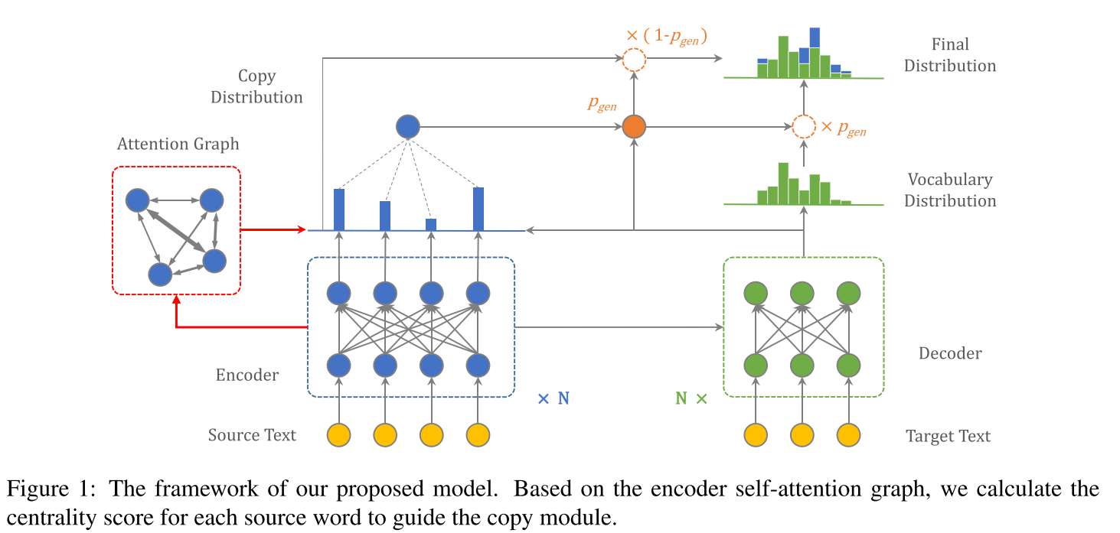
Approach

Slide 6
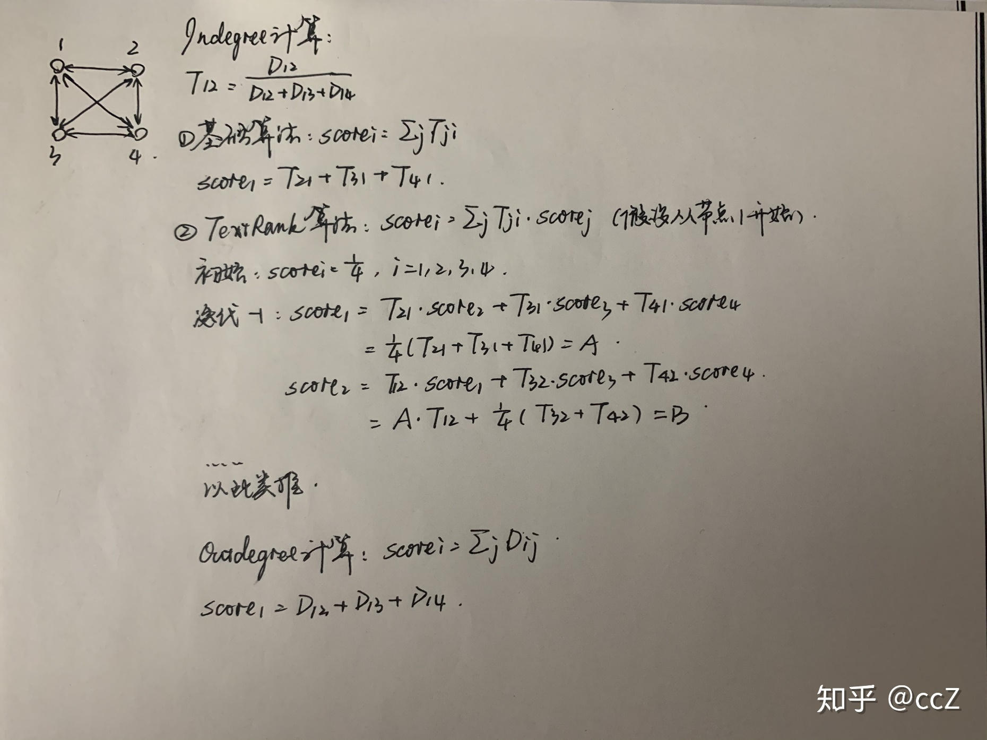
Approach

Slide 7
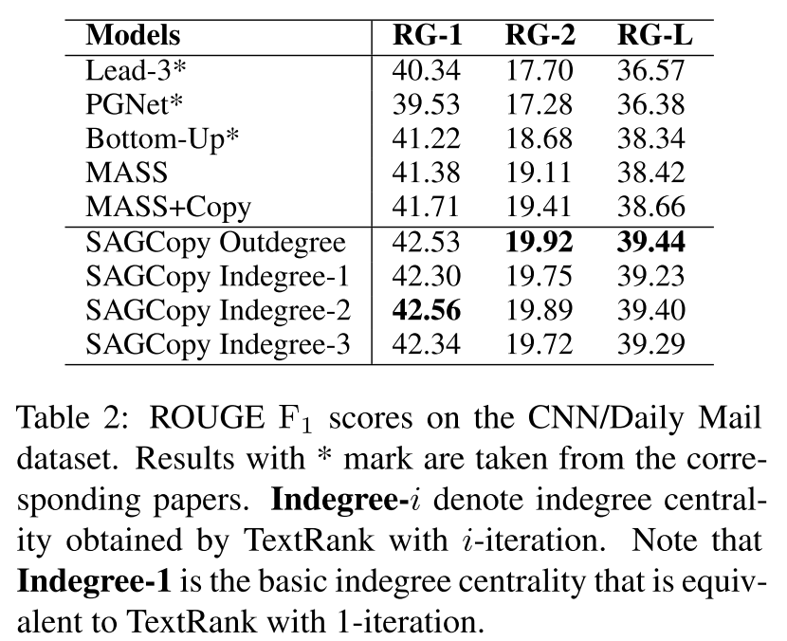
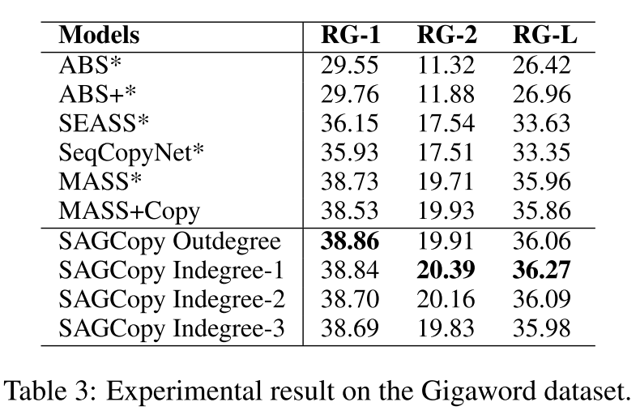
Experiments

Slide 8
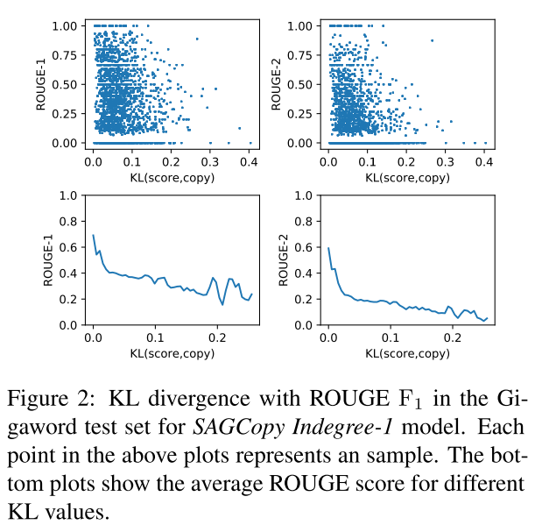
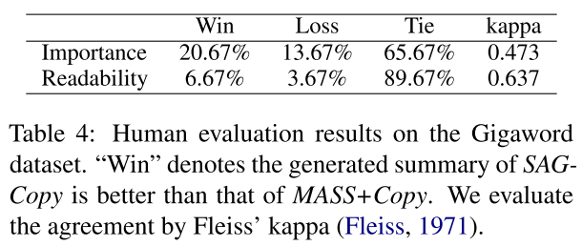
Experiments

Slide 9
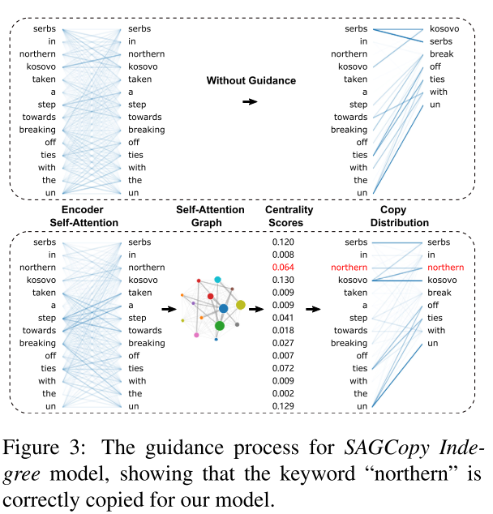
Experiments

Slide 10
Thanks

